Slide 1


차의 블랙박스 카메라에 찍힌 사람의 위치 계산하기
(사람이 움직이지 않는다 가정할 때)
o₁( x?, y?)
θ₂
(x₂, y₂)
180-θ₂
v₂ (x₂, y₂, t₂)
θ₁
(x₁, y₁)
θ₁
v₁ (x₁, y₁, t₁)
d

Slide 2
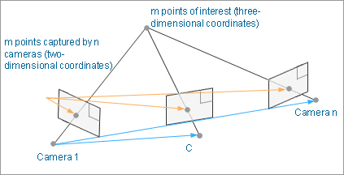
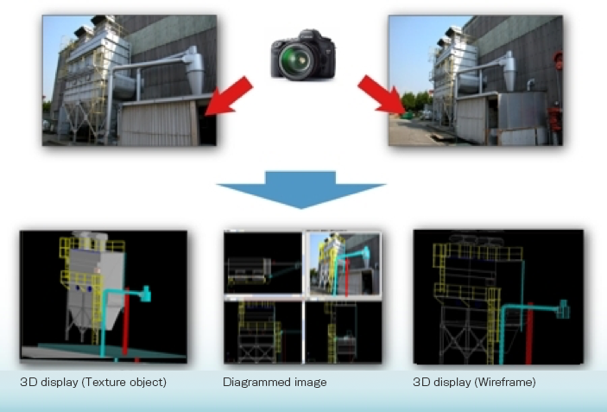
두 장의 사진으로 사물의 위치 파악하기
https://www.kurabo.co.jp/el/world/en/knowledge/3d.html

Slide 3
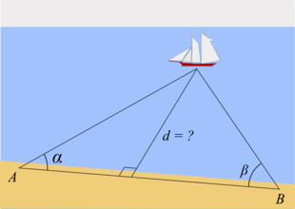
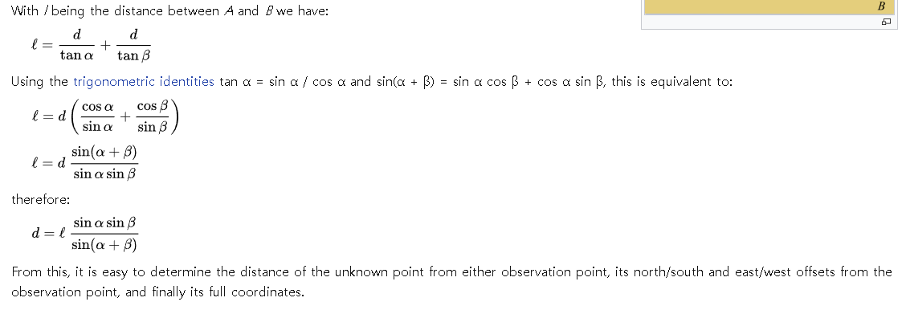
삼각 측량 공식 : 기본
https://en.wikipedia.org/wiki/Triangulation_(surveying)

Slide 4
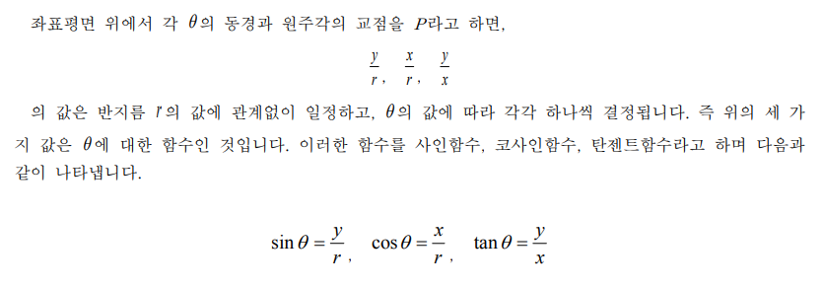
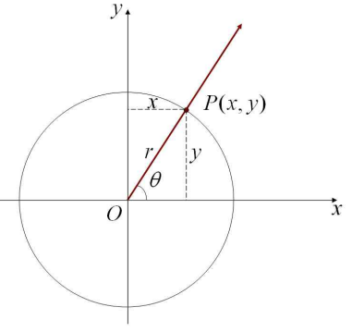
삼각 측량 공식 : 실제 위치 계산
여기서 RC(앞 페이지 d)를 알 때
즉, y = r*sinθ x = r*cosθ

